Slide 1

Android studio
Kotlin-klaseak

Slide 2
helburuak
Gai honetan kontzeptu hauek landuko ditugu:
1. Klase bat definitzen
2. Objektuak
3. Klase eta Objetuen arteko desberdintasuna
4. Propietateak
5. Funtzio gehitzea klaseari
6. Klase baten anatomia
7. Dena objektu bat da

Slide 3
klase bat definitzen
Kotlinen, aldagaiak eta erlazionaturako funtzioak elkartu ditzazkegu klaseak erabiliz. Klase berri bat sortzeko adibide konkretu bat erabiliko dugu, Circle tipo berria sortuko dugu pausuz pausu.
Circle-k, aldagai eta funtzio hauek izango ditugu:
Radius aldagaia
pi Irakurketa hutseko aldagaia
Circumference() funtzioa
Guztia batera sortu beharean , klase hau poliki-poliki sortuko dugu.

Slide 4


klase bat definitzen
Klase huts bat
Lehenik, definitu dezagun klase huts bat, aldagairik eta funtziorik gabe.
Hori da Circle izeneko klase berri bat sortzeko behar den guztia. Klase bat sortzen dugunean, aldagai mota(tipo) berri bat sortzen ari gara, Int, Double eta String bezalakoak. Beste era batera esanda, behin Circle klasea horrela definituta, mota bat normalean kokatzen dugun edozein lekutan erabil dezakegu, funtzio-parametro gisa esaterako.

Slide 5
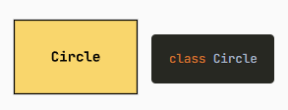
klase bat definitzen
Askotan, baliagarria izaten da klaseen diagramak egitea, horiek bistaratu ahal izateko eta ideiak gelako kideei komunikatzeko. Diagramak egiteko, diagramazio-estandarra erabiliko dugu: modelatze-lengoaia bateratua edo UML.
Erraz hasiko gara. Klase bat erakusteko, klasearen izena koadro batean jarriko dugu:

Slide 6

klase bat definitzen
Gure Circle mota berria daukagunez, aldagai bat sor genezake gordetzeko, baina gure klasea erabat hutsik dagoenez, oraindik ez da bereziki erabilgarria. Beraz, hori egin aurretik, propietate bat emango diogu Circle-ri, radius.
Bizitza errealean, zirkulu bakoitzak erradio bat duenez, gure kodeko Circle elementu bakoitzak radius aldagai bat ere baduela ziurtatu behar dugu.

Slide 7
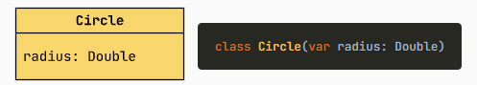
klase bat definitzen
Hemen, klaseari aldagai berri bat gehitzen diogu, radius izenekoa, Double motakoa. Radius-en balioa aldatu egin daiteke, lehenago datorren var-a dela eta. Kotlinen, honelako klase batean aldagaia klasearen propietatea deitzen da.
Gure diagrama ere eguneratko dugu:
Orain erradio bat duen zirkulu mota bat daukagunez, prest gaude erabiltzen hasteko!

Slide 8


Objektuak
Hasteko, double aldagai bati mota bat adierazi eta esleituko diogu:
Klase bat sortu dugunean, Circle izeneko tipo berri bat sortu dugu. Double motako aldagai bat izan dezakezun bezala, Circle motako aldagai bat ere izan dezakezu. Erraza da Circle aldagai bat adieraztea eta esleitzea:

Slide 9
Objektuak
Horrek smallCircle izeneko aldagai berri bat sortzen du, eta 5.2ko erradioa duen Circle bat esleitzen zaio. Kontuan izan Double balio asko izan ditzakeela, hala nola, 5.2, 6.7, 10.0.Era berean, Circle balio asko izan ditzakezu...
5.2ko erradioa duen zirkulu bat
6.7ko erradioa duen zirkulu bat
10.0ko erradioa duen zirkulu bat
Baina klaseak direnean, balioak deitu beharrean, normalean objektuak deitzen diegu.

Slide 10
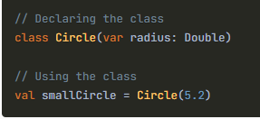
Objektuak
Objektuak eraikitzen
Laburbilduz, orainarte:
Zer gertatzen da Circle (5.2) idazten dugunean?
Circle() izeneko funtzio bati deitzen ari bagina bezala da, radius izeneko parametro bat eta Circle itzulera-mota bat duena. Hala ere, funtzio mota horri ez zaio funtzio deitzen. Eraikitzaile deitzen zaie objektu berri bat eraikitzen dutelako.

Slide 11
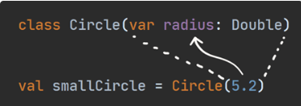
Objektuak
Eraikitzailearen parametroak
Kontuan izan eraikitzaile bati deitzen dionean, eraikitzailearen irekiera- eta itxiera-parentesien artean dagoen propietate bakoitzerako argumentu bat eman behar zaiola, var radius: Double jartzen dugunez parentesi horien artean, Double motako argumentu bat eman behar diogu eraikitzaileari deitzen diogunean:

Slide 12
Objektuak
Kontuan izan radius bi funtzio betetzen ari dela:
Eraikitzailearen parametro bat da. Balio bat eman behar diozu eraikitzaileari deitzen diozun bakoitzean.
Propietate bat da.
Objektu bat sortzen duzunean, klasearen instantzia bat sortzen ari zara. Horregatik, objektu bat sortzeari klasearen instantziazioa esaten zaio batzuetan.

Slide 13
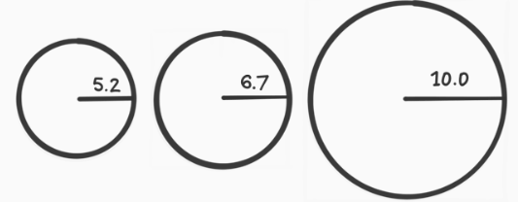
Klase eta Objetuen arteko desberdintasuna
Klase batek kontzeptu baten ezaugarriak eta portaera deskribatzen ditu. Zirkuluez ari bagara, ezaugarri horiek erradioa, diametroa, zirkunferentzia eta azalera izan daitezke.
Objektu bat gauza horren instantzia erreala da. Hemen hiru objektu zirkular daude:
.

Slide 14
Klase eta Objetuen arteko desberdintasuna
Zirkulu klase batek honelako galderak erantzuten ditu:
Zer esan nahi du zerbait zirkulu bat izatea?
Zer ezaugarri ditu?
Zeregiten du?
Objektu zirkular batek honako galdera hauei erantzuten die:
Zein da zirkulu honen erradioa?
Zein da zirkunferentzia?
Zein da eremua?

Slide 15
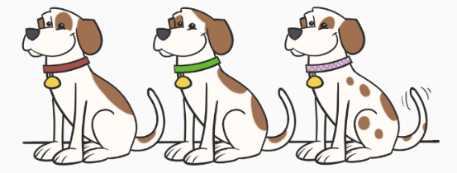
Klase eta Objetuen arteko desberdintasuna
Klaseak eta objektuak bereizten laguntzeko adibide gehiago:
Baliteke zenbaki mota bat izatea, 32.768 edo 6.62607015 bezalako objektuekin.
Baliteke Kolore klasea izatea, gorria, berdea eta urdina bezalako objektuekin.
Txakur mota bat izan dezakezu, Fido, Rover edo Wagglytails bezalako objektuekin.

Slide 16

propietateak
Propietate baten balioa lortzea
Objektu zirkular bat sortu dugu, nola lor dezakegu haren erradioa? Erraza: objektu baten propietate baten balioa lortzeko, idatzi aldagaiaren izena, puntu bat eta propietatearen izena, honela:
Kode hori exekutatu ondoren, radiusOfSmallCircle 5.2 izango da.

Slide 17


propietateak
Propietate konstanteak
Pi jar genezake parentesien barruan radius-ekin egin genuen bezala, koma batekin bereiziz:
Baina hau egiten badugu, orduan pi eman beharko genuke zirkulu baten instantzia bat sortzen dugun bakoitzean, honela:

Slide 18

propietateak
Hori ez da guk nahi duguna. Pi beti balio bera izan beharko luke zirkulua edozein dela ere, ez du zentzurik eraikitzailearen parametro bat izatea. Izan ere, hobe litzateke dei-kodeak ezin badu inoiz pi balioa zehaztu Circle bat eraikitzean. Horretarako, parentesi barrutik pi atera behar dugu:

Slide 19

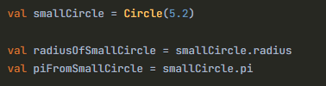
propietateak
Parentesietatik ateratzean, pi propietatea jada ez da eraikitzailearen parametro bat, eta, beraz, eraikitzaileari berdin deitzen jarraituko dugu:
Propietate pribatuak
Orain dagoen bezala, edozein zirkuluko bai radius zein pi balioa lor ditzazkegu:

Slide 20

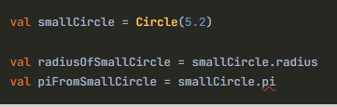
propietateak
Ez zait arrazoi askorik bururatzen klasetik kanpoko kodeak pi balioa beharko lukeenik. Egin dezagun propietate hau klasearen barrutik bakarrik ikus dadin. Horretarako, private hitza gehi dezakegu aldagaia deklaratzen dugunean.
Orain, pi propietatearen balioa klasearen gorputzaren kanpotik lortzen saiatzen bagara, errorea emango digu:

Slide 21
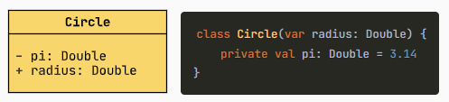
propietateak
Eguneratu dezagun gure UML klase-diagrama pi propietatea sartzeko. Propietate baten ikuspena diagraman adieraz dezakegu:
Propietate pribatuen aurretik – sinboloa erabiltzen da
Propietate publikoen aurretik + sinbolo erabiltzen da

Slide 22
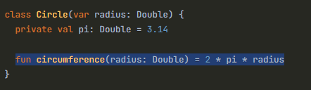
Funtzio gehitzea klaseari
Funtzio bat klase batekoa denean, sarritan metodo edo funtzio kide deitzen zaio. Erraza da metodo bat gehitzea klase bati: klaseko gorputzean jartzea besterik ez da egin behar:

Slide 23
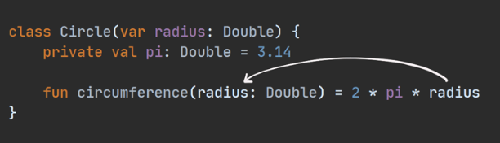
Funtzio gehitzea klaseari
Lehen aldiz circumference () funtzioa sortu genuenean, radius izeneko parametro bat izateak zentzua zuen. Baina funtzio hori klaseari gehitzen ari garenez, radius propietatearen balioari erreferentzia egin diezaiokegu.

Slide 24
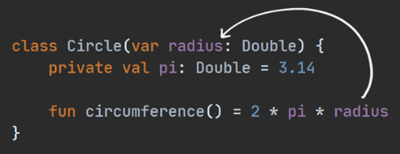
Funtzio gehitzea klaseari
Funtzioaren radius parametroa ken dezakegu, propietateari erreferentzia egin diezaion.

Slide 25

Funtzio gehitzea klaseari
Objektu batean funtzio bati deitzea radius balioa lortu genuenaren antzera egiten da: aldagaiaren izena, puntu bat eta funtzioaren izena.
.

Slide 26
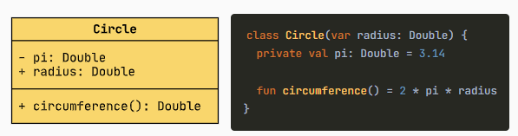
Funtzio gehitzea klaseari
Eta jarraitu aurretik, gehitu diezaiogun circumference() funtzioa gure diagramari! .

Slide 27
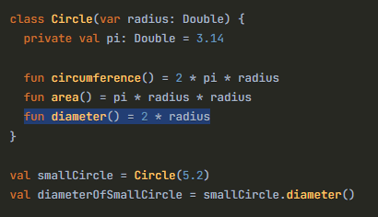
Funtzio gehitzea klaseari
Gehitu funtzio gehiago

Slide 28
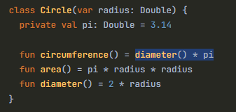
Funtzio gehitzea klaseari

Slide 29
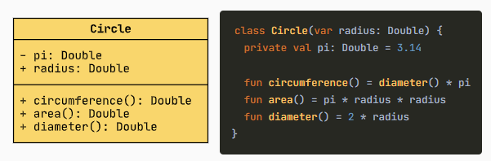
Funtzio gehitzea klaseari
UML

Slide 30
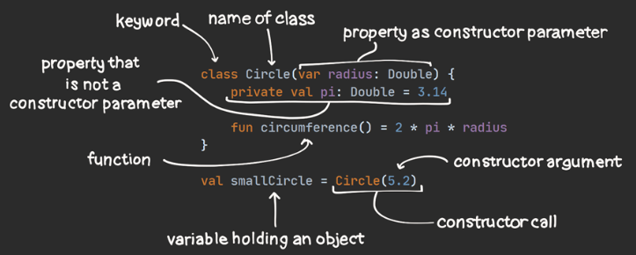
Klase baten anatomia

Slide 31

Dena objektu bat da
Orain arte Kotlin-eko mota integratuak baino ez ditugu erabili, hala nola Double, String edo Boolean. Baina badakizue mota horiek erabiltzen ditugunean klaseak eta objektuak erabiltzen ditugula. Gure Circle objektuaren propietateak lortzeko eta funtzioak deitzeko puntua erabiltzen dugun bezala, puntu bat ere erabil dezakegu mota horietako edozeinetan.
Double objetu bezala

Slide 32
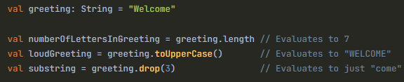
Dena objektu bat da
Kateak objetu bezala

Slide 33
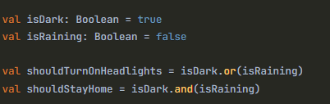
Dena objektu bat da
Boolearrak objetu bezala

Slide 34
Dena objektu bat da
Praktika onak
Aldagai boolear batean or() eta and() funtzioak erabil daitezkeen arren, normalean hobe da | | eta & & operadoreak erabiltzea horien ordez, honela:

